Slide 1
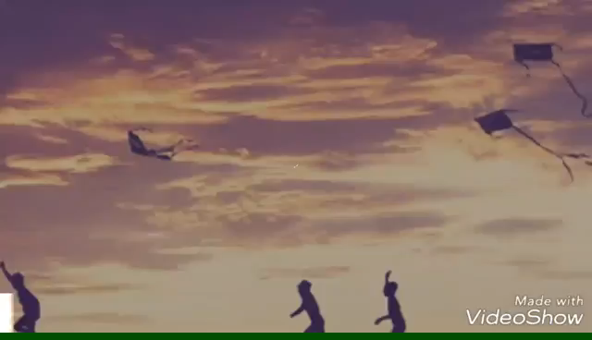

Trong lớp chúng ta có những bạn nào từng đi thả diều?
Tại sao diều lại bay được trên bầu trời?
Notes:
Tick vào tranh thả diều ở góc trái để ra câu hỏi
Tick vào mũi tên góc phải để chuyển slide vào bài mới

Slide 2

KHỞI ĐỘNG
Xem Video
Xem vieo bài hát : Cánh diều tuổi thơ
https://www.youtube.com/watch?v=DjIGJGHw_L0
Trong lớp chúng ta có những bạn nào từng đi thả diều?
Tại sao diều lại bay được trên bầu trời?
Notes:
Slide này dự phòng cho các bài ko xem đc video thì các thầy cô vào link trên để cho hs xem video trực tiếp từ web.

Slide 3

BÀI 15: LỚP VỎ KHÍ CỦA TRÁI ĐẤT.
KHÍ ÁP VÀ GIÓ (2 tiết)

Slide 4
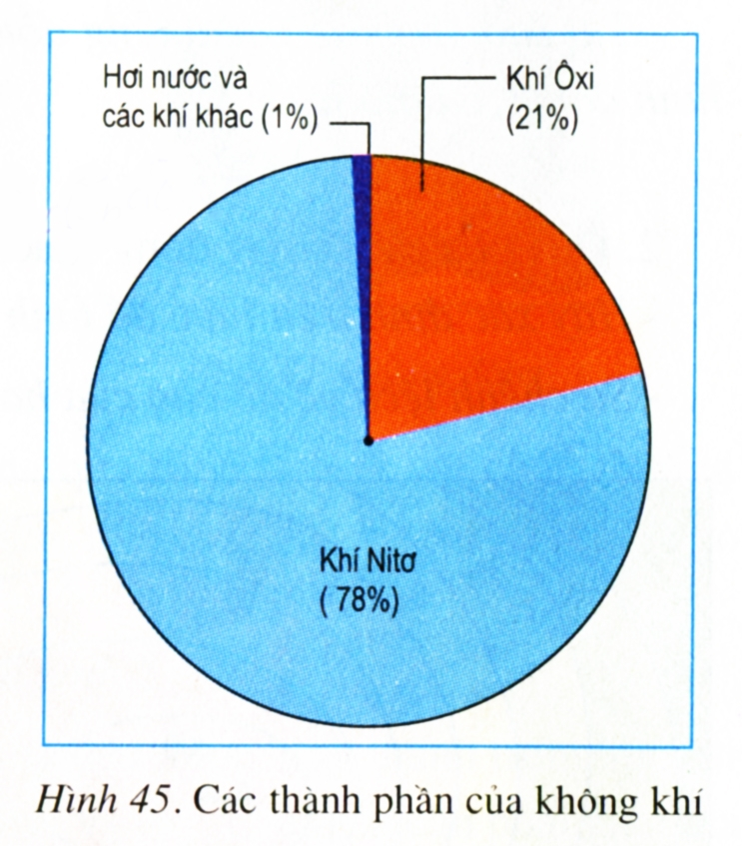
BÀI 15: LỚP VỎ KHÍ CỦA TRÁI ĐẤT. KHÍ ÁP VÀ GIÓ( Tiết 1)
1. Thành phần không khí gần bề mặt đất
- Thành phần của không khí
+ Khí Nitơ chiếm 78%
+ Khí ô xy chiếm 21%
+ Hơi nước, khí cac-bo-nic và các khí khác: 1%.
Quan sát hình 45:
Không khí gồm những thành phần nào? Tỉ lệ của từng thành phần?

Slide 5
BÀI 15: LỚP VỎ KHÍ CỦA TRÁI ĐẤT. KHÍ ÁP VÀ GIÓ( Tiết 1)
1. Thành phần không khí gần bề mặt đất
- Thành phần của không khí
+ Khí Nitơ chiếm 78%
+ Khí ô xy chiếm 21%
+ Hơi nước, khí cac-bo-nic và các khí khác: 1%.
- Vai trò của các thành phần của không khí.

Slide 6

- Yêu cầu :
Bằng kiến thức đã học và hiểu biết thực tế em hãy nêu:
+ Nhóm 1,2 : Vai trò oxy đối với tự nhiên và đời sống.
+ Nhóm 3,4 : Vai trò hơi nước đối với tự nhiên và đời sống.
+ Nhóm 5, 6 : Vai trò khí cac-bo-nic đối với tự nhiên và đời sống.
Thời gian:
2 phút làm việc nhóm
5 phút trình bày sản phẩm

Slide 7
BÀI 15: LỚP VỎ KHÍ CỦA TRÁI ĐẤT. KHÍ ÁP VÀ GIÓ( Tiết 1)
1. Thành phần không khí gần bề mặt đất
+ Khí cac-bo-nic đóng vai trò quan trọng trong quá trình quang hợp của cây xanh, được sử dụng trong bình chữa cháy giúp chữa cháy …
- Thành phần của không khí
+ Khí Nitơ chiếm 78%
+ Khí ô xy chiếm 21%
+ Hơi nước, khí cac-bo-nic và các khí khác: 1%.
- Vai trò của các thành phần của không khí
+ Ô-xy là chất khí giúp duy trì sự sống của con người và các loài sinh vật.
+ Hơi nước nguồn gốc sinh ra các hiện tượng khí tượng như mây, mưa, sương mù...

Slide 8
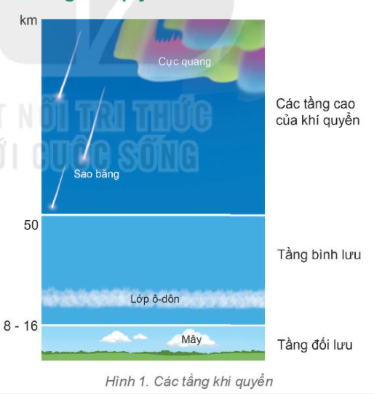
BÀI 15: LỚP VỎ KHÍ CỦA TRÁI ĐẤT. KHÍ ÁP VÀ GIÓ( Tiết 1)
1. Thành phần không khí gần bề mặt đất
2. Các tầng khí quyển
- Khí quyển gồm: Tầng đối lưu, tầng bình lưu và các tầng cao của khí quyển
Quan sát hình 1 khí quyển được chia thành mấy tầng ?
Dựa vào đâu để chia được như vậy ?

Slide 9
- Yêu cầu : Đọc thông tin SGK mục 2 và hình 1, 2 hãy:
+ Nhóm 1,2: Tìm hiểu tầng đối lưu.
+ Nhóm 3,4 : Tìm hiểu tầng bình lưu.
+ Nhóm 5,6: Tìm hiểu các tầng cao của khí quyển.
Thời gian:
3 phút làm việc nhóm
5 phút trình bày sản phẩm
Tầng khí quyển | Tầng đối lưu | Tầng bình lưu | Các tầng cao của khí quyển
Vị trí
Đặc điểm
Vai trò

Slide 10
BÀI 15: LỚP VỎ KHÍ CỦA TRÁI ĐẤT. KHÍ ÁP VÀ GIÓ( Tiết 1)
2. Các tầng khí quyển
- Khí quyển gồm: Tầng đối lưu, tồng bình lưu và các tầng cao của khí quyển
- Đặc điểm các tầng khí quyển.
Tầng khí quyển | Tầng đối lưu | Tầng bình lưu | Các tầng cao của khí quyển
Vị trí | 0 – 16 km | 16 – 50 km | Từ 50 km trở lên
Đặc điểm | - Nhiệt độ giảm theo độ cao, cứ lên cao 100m nhiệt độ giảm 0,6⁰C. - Không khí chuyển động theo chiều thẳng đứng. | - Nhiệt độ tăng theo độ cao. - Không khí chuyển động theo luồng ngang, | - Không khí cực loãng. - Có hiện tượng sao băng, cực quang.
Vai trò | Là nơi sinh ra các hiện tượng thời tiết như mây, mưa, sấm sét.. => ảnh hưởng lớn đến đời sống con người và các loài sinh vật. | Chứa lớp ô-zôn bảo vệ sự sống trên TĐ, ngăn cản phần lớn tia cực tím từ MT. | Ít ảnh hưởng trưc tiếp đến các yếu tố tự nhiên và con người.

Slide 11
BÀI 15: LỚP VỎ KHÍ CỦA TRÁI ĐẤT. KHÍ ÁP VÀ GIÓ( Tiết 1)
2. Các tầng khí quyển
- Dựa vào thông tin đoạn video: https://vnexpress.net/vi-sao-co-lo-hong-tren-tang-ozone-3856641.html kết hợp kiến thức SGK, em hãy cho biết:
- Khí quyển gồm: Tầng đối lưu, tồng bình lưu và các tầng cao của khí quyển
- Đặc điểm các tầng khí quyển.
+ Nguyên nhân làm thủng lớp ô-zôn?
+ Khi lớp ô-zôn suy giảm gây ra những hậu quả gì?

Slide 12
BÀI 15: LỚP VỎ KHÍ CỦA TRÁI ĐẤT. KHÍ ÁP VÀ GIÓ( Tiết 1)
3. Các khối khí
Dựa vào vĩ độ, người ta đã phân chia thành những khối khí nào?
- Đặc điểm của các khối khí.
+Khối khí nóng.
+ Khối khí lạnh.
Dựa vào bề mặt tiếp xúc, các khối khí được phân chia như thế nào?
+ Khối khí đại dương.
+ Khối khí lục địa

Slide 13
BÀI 15: LỚP VỎ KHÍ CỦA TRÁI ĐẤT. KHÍ ÁP VÀ GIÓ( Tiết 1)
3. Các khối khí
Em hãy hoàn thành bảng theo mẫu sau :
Khối khí | Nơi hình thành | Đặc điểm chính
1. Khối khí nóng.
2. Khối khí lạnh.
3. Khối khí đại dương.
4. Khối khí lục địa.

Slide 14
BÀI 15: LỚP VỎ KHÍ CỦA TRÁI ĐẤT. KHÍ ÁP VÀ GIÓ( Tiết 1)
3. Các khối khí
- Đặc điểm của các khối khí.
Khối khí | Nơi hình thành | Đặc điểm chính
1. Khối khí nóng. | Hình thành trên các vùng vĩ độ thấp | Có nhiệt độ tương đối cao.
2. Khối khí lạnh. | Hình thành trên các vùng vĩ độ cao | Có nhiệt độ tương đối thấp.
3. Khối khí đại dương. | Hình thành trên các biển và đại dương | Có độ ẩm lớn.
4. Khối khí lục địa. | Hình thành trên các vùng đất liền | Có tính chất tương đối khô.

Slide 15
BÀI 15: LỚP VỎ KHÍ CỦA TRÁI ĐẤT. KHÍ ÁP VÀ GIÓ( Tiết 1)
3. Các khối khí
? Quan sát hình 3 SGK nêu nội dung là gì?
- Đặc điểm của các khối khí.
? Theo em khi nào thì khối khí bị thay đổi tính chất?
- Các khối khí không đứng yên mà luôn di chuyển qua các bề mặt đệm khác nhau sẽ bị thay đổi tính chất, đồng thời nó cũng làm thay đổi thời tiết nơi chúng đi qua (biến tính).

Slide 16

HOẠT ĐỘNG LUYỆN TẬP
TRÒ CHƠI GIẢI CỨU ĐẠI DƯƠNG

Slide 17

Tên phù thủy độc ác, nham hiểm đã bắt cóc hết sinh vật biển

Slide 18

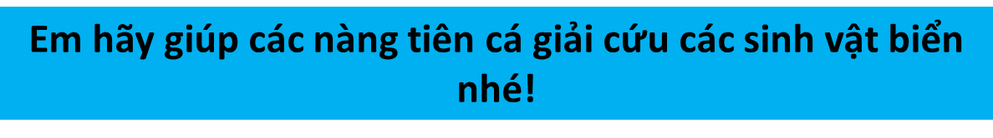

Slide 19
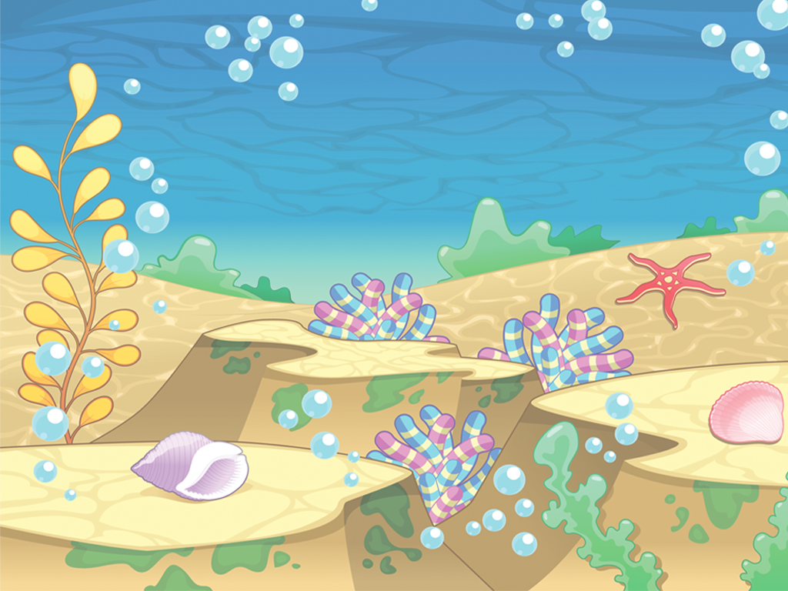







VỀ NHÀ THÔI

Slide 20

Thành phần chiếm tỉ lệ cao nhất trong khí quyển?
Khí nitơ 78%

Slide 21

Dựa vào đặc tính của lớp khí, người ta chia khí quyển thành mấy tầng?
3 tầng ( Đối lưu, bình lưu, các tầng cao của khí quyển.

Slide 22

Khối khí lạnh hình thành ở đâu?
Vùng vĩ độ cao.

Slide 23

Hiện tượng sao băng xuất hiện ở tầng nào của khí quyển?
Các tầng cao của khí quyển

Slide 24
Khối khí đại dương hình thành ở đâu?
Trên các biển và đại dương.

Slide 25
Trong tầng đối lưu, trung bình cứ lên cao 100 m, thì nhiệt độ giảm đi bao nhiêu?
Giảm 0,6ºC.

Slide 26
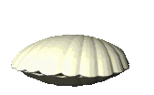
Cảm ơn bạn vì đã giúp chúng mình. Tặng bạn viên ngọc trai tuyệt đẹp này

Slide 27
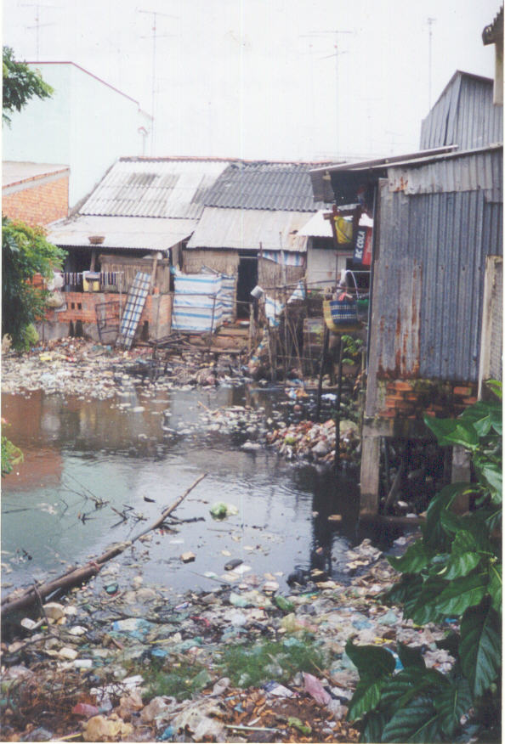
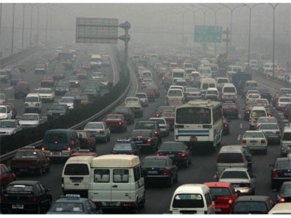
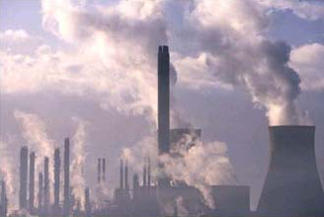
HOẠT ĐỘNG VẬN DỤNG
Hoạt động của núi lửa
Quan sát ảnh: + Em có nhận xét gì về lớp khí quyển hiện nay trên trái đất?
+ Hậu quả của hiện tượng trên là gì?
Theo em cần làm gì để bảo vệ lớp khí quyển trái đất?

Slide 28
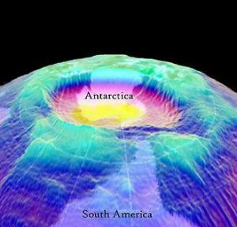
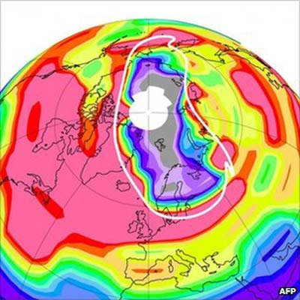
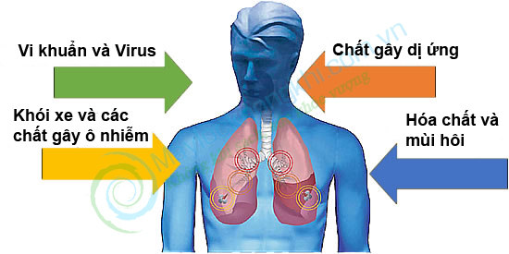
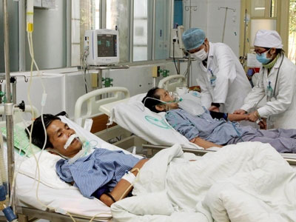
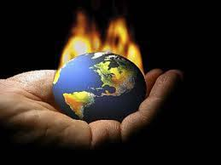
Một trong những hậu quả khi lớp khí quyển bị ô nhiễm…
Thủng tầng Ô dôn, các bệnh về đường hô hấp, trái đất nóng lên….

Slide 29
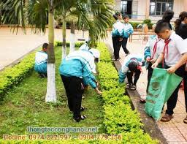

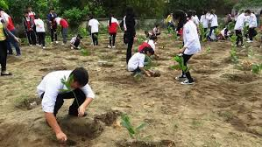

Các giải pháp để bảo vệ lớp khí quyển trái đất

Slide 30

HƯỚNG DẪN VỀ NHÀ
- Học bài và làm bài tập .
- Đọc trước bài mới tìm hiểu bài 15 tiêt 2
+ Tìm hiểu các đai khí áp và các loại gió.
+ Tìm hiểu cách sử dụng khí áp kế.

